Slide 1
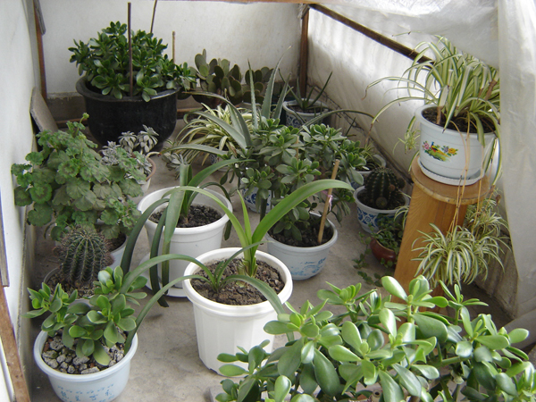
养花
——老舍

Slide 2
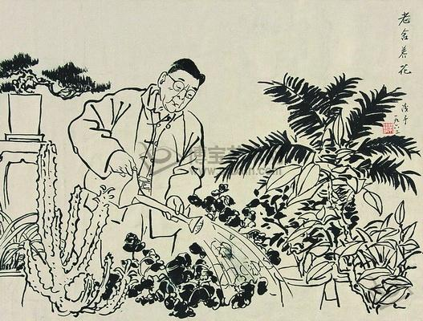
老舍先生爱花，更爱养花。养花使家人在收获中体验喜悦，使朋友在分享中感受快乐。现在让我们走进课文，一起来体会老舍先生高尚的养花情趣吧！

Slide 3
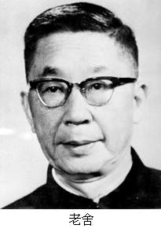
有关资料
《养花》是我国现代著名作家老舍先生1956年12月 12日发表在《文汇报》上的一篇散文。
老舍，原名舒庆春，字舍予，满族，北京人。老舍的作品很多，代表作有《骆驼祥子》 《四世同堂》《龙须沟》《茶馆》等，获得“人民艺术家”的称号。

Slide 4
学习生字
tán
bǐng
zá
jiāo
yānɡ
昙
秉
砸
浇
秧
昙花
昙花一现
秉笔
秉公办事
砸死
砸伤
浇花
浇冷水
秧苗
扭秧歌

Slide 5
比较字形
昙（昙花）秉（秉笔）砸（砸伤）浇（浇水）
晃（摇晃）兼（兼职）咂（咂咂响） 挠（挠头）
较（比较）轿（轿车）

Slide 6
多音字
zǎi
（记载 三年五载 ）
载
zǎi
（装载 载重）
tiáo
（调节 调料 ）
调
diào
（调动 调遣）
zǎi
（当时 当代 ）
当
zǎi
（上当 当做）

Slide 7
词语积累
试验 计较 珍贵 循环 骄傲
奇花异草 置之不理 自生自灭 三年五载
有益身心 腰酸腿疼 秉烛夜游

Slide 8
词语理解
奇花异草：稀有的、不易见到的珍贵花草。
珍贵：价值大；意义深刻。
大雨倾盆：形容雨又大又急，像倒下来一样。
置之不理：放在一边不予理睬。形容对某人、某事十分冷淡。
三年五载：三五年的时间
秉烛夜游：举着蜡烛在夜间游玩。
昙花一现：比喻稀有的事物或显赫的人物出现不久就消逝了。

Slide 9
近、反义词
高兴--愉快 珍贵--宝贵 忽然--突然 本事--本领
感谢--感激 骄傲--傲慢 关心--关怀 照顾--照管
高兴--悲伤 骄傲--谦虚 特别--一般
置之不理--念念不忘
愉快
愉快
宝贵
宝贵
突然
本领
突然
本领
感激
感激
傲慢
傲慢
关怀
关怀
照管
照管
悲伤
悲伤
谦虚
谦虚
一般
一般
念念不忘
念念不忘

Slide 10
句子练习
从课文中找关联词语来填空：
1.我（）花，（）也爱养花。
2.花开得大小好坏都不计较，（）开花，我（）高兴。
3.花（）多，（）没有奇花异草。
4.北京的气候，夏天（）干旱（）大雨倾盆。
5.（）花草自己会奋斗，若是置之不理，（）会死的。
6.我不是有腿病吗？（）不利于行，（）不利于久坐。

Slide 11
句子练习
判断下面句子的修辞方法：
拟人 排比 反问
1.不劳动，连棵花也养不活，这难道不是真理吗？（）
2.因此，我只养些好种易活，自己会奋斗的花草。（）
3.有喜有忧，有笑有泪，有花有果,有香有色，既须劳动，又长见识，这就是养花的乐趣。（）

Slide 12
朗读课文思考问题
1.题目（ ）文体（ )
2.作者（ ）
3.作者养花的原因（ ）
A因为爱花所以养花
B养花可以治病
4.北京的气候对养花来说（ ）
A非常适合 B不算很好 C很不适合
5.作者有（ ）病
A腰 B腿 C颈椎
6.写下雨的时候，几百盆花都要很快抢到屋里去写了（ ）次腰酸腿疼。
A1 B2 C3

Slide 13
7.“看着友人拿走自己的劳动果实，心里自然特别（ ）。”
A高兴 B兴奋 C喜欢
8.“下了暴雨，邻家的墙倒了，菊秧被砸死（ ）多种，一百多棵。全家好几天没有笑容。
A十 B二十 C三十 D四十
9.“有（）有（），有（）有（），有（）有（），有（）有（），既须( )又长( )，这就是养花的乐趣。”
10、写作思路（ ）
A 总分 B 分总
C总分总 D 分分

Slide 14
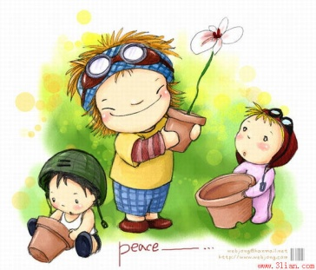
同学们。我们这节课继续来学习《养花》这篇课文。
希望每个同学积极地参与进来。
首先，让我们声情并茂地朗读课文，一边读一边想，看看课文的中心句在哪儿？7个自然段分别讲了什么，试着用一句话来概括每个自然段的内容。
请同学们注意方法（抓段里的重点词、句，或用自己的话概括。）

Slide 15

1、为什么养花； 2、养什么花；
3、养花要摸门道； 4、养花有益身心；
5、养花使人喜悦； 6、养花使人伤心；
7、养花的乐趣。
中心句：
有喜有忧，有笑有泪，有花有果,有香有色，既须劳动，又长见识，这就是养花的乐趣。
上节课我们已经知道了本文的结构是总-分总，下面我们就根据这个结构来给文章编写提纲。

Slide 16

编写文章提纲
1、总起：因爱花而养花。（1）
2、分述：养花的乐趣：（2-6)
①养什么花
②养花要摸门道
③养花有益身心
④养花使人喜悦
⑤养花使人忧伤
3、总结：养花的乐趣。(7)

Slide 17
读文思题
读读想想：
有喜有忧，有笑有泪，有花有果,有香有色，既须劳动，又长见识，这就是养花的乐趣。
从中心句中你能看出养花的乐趣包含几个方面吗？各在文章的哪些自然段？
乐趣包括三个方面：
1.情感；（5、6）
2.成果；（1、2）
3.意义。（3、4）

Slide 18
一起来解决问题
老舍先生养些什么花，为什么会养这些花呢？给我们什么启发呢？（联系那个自然段）
只养些好种易活、自己会奋斗的花草。
因为这与老舍先生的性格有关，他一生勤勉奋斗。
告诉我们人的一生都要要勤勉奋斗。
“多么有意思呀！”指什么？ （联系那个自然段）
摸着门道，花草养活了，而且三年五载老活着，开花。

Slide 19
再读读这个自然段，用一句话归纳作者在养花中得到了什么？为什么能得到？
知识。因为花的种类不同，习性不同，对自然环境与管理要求不同。
养花的乐趣在哪里？
在养花的过程中增长知识。
作者的收获给了我们什么启示？
只有按规律办事，事才能办好；只有在实践中不断总结经验，才能摸到门道，增长我们的知识。

Slide 20
“这多么有意思呀！”指什么？养花的乐趣又是什么呢？ （联系那个自然段）
指的是全家在天气变坏和变好时搬花的劳动。
养花须付出劳动，有益身心。
我们又从中受到什么启发呢？
劳动对我们的身心有很大的益处，不劳动就没有收获。

Slide 21
齐读5-6自然段，说说养花的乐趣是什么？
有喜有忧。
“喜悦”是乐趣，那么“忧”也算乐趣吗？
养花有喜有忧，生活中有成功也有失败，这样才是有趣的人生，无忧只有喜，生活平淡无味，而人生的意义就在于奋斗。
齐读最后一自然段，说说这一段在全文中的作用，与前面2-6自然段有什么关系？。与第一自然段有什么关系？
总结课文，点明中心。
分总
照应

Slide 22
总结全文
齐读中心句，说说你从全文和中心句中对老舍先生有什么了解？
老舍先生是一个热爱生活，热爱劳动，探求知识，积极奋斗的人。
养花
一、为什么养花（1 总述）---因爱而养
①养什么花
②养花要摸门道
③养花有益身心
④养花使人喜悦
⑤养花使人忧伤
二、养花的乐趣（2-6 分述）
三、养花的乐趣（7 总结）喜忧笑泪、花果香色，劳动见识

Slide 23
当乐趣
悲花死
养花
（乐趣）
选花草
享成果
摸门道
须劳动
养花的过程其实就是老舍先生热爱生活、热爱劳动、积极奋斗的表现。
见识
劳动
热爱劳动
热爱生活
积极奋斗

Slide 24
作业：
课后问题
只要你用心体会，你的生活中也一定充满了无穷无尽的乐趣和新鲜事，把这些都用你的笔写下来，就成为一篇《生活中的情趣》的作文。请同学们准备好。
背诵第七自然段

